Slide 1


软件质量保证与测试
4.1 覆盖率测试

Slide 2
01
白盒测试
02
语句覆盖
03
判定覆盖
目录
04
条件覆盖
CONTENTS
05
条件/判定覆盖
06
条件组合覆盖
07
路径覆盖
08
小结

Slide 3
01
白盒测试
02
语句覆盖
03
判定覆盖
目录
04
条件覆盖
CONTENTS
05
条件/判定覆盖
06
条件组合覆盖
07
路径覆盖
08
小结

Slide 4
白盒测试
01
测试阶段
验收测试
系统测试
多维度分类：
测试方法
测试阶段
测试目标
集成测试
单元测试
功能测试
测试方法
强壮性测试
白盒测试
黑盒测试
性能测试
可靠性测试
安全性测试
测试目标

Slide 5
白盒测试
01
软件
系统
输入
输出
预期
输出

Slide 6
白盒测试
01
黑盒测试（数据驱动测试）
它是把测试对象看做一个黑盒子，测试人员完全不考虑程序内部的逻辑结构和内部特性，只依据程序的需求规格说明书，检查程序的功能是否符合它的功能说明。

Slide 7
白盒测试
01
黑盒测试技术
等价类划分
边界值分析
因果图
输入组合法
基于状态测试
输入
软件
系统
输出

Slide 8
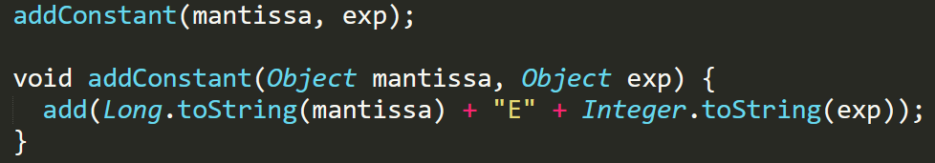
白盒测试
01
软件系统
软件
系统
输入
输出
预期
输出

Slide 9
白盒测试
01
白盒测试把测试对象看做一个透明的盒子，所以又称玻璃盒测试。
测试人员利用程序内部的逻辑结构及有关信息，设计或选择测试用例，对程序所有逻辑路径进行测试。因此白盒测试又称为结构测试或逻辑驱动测试。
通过在不同点检查程序的状态，确定实际的状态是否与预期的状态一致。

Slide 10
白盒测试
01
白盒测试技术
语句覆盖
判定覆盖
条件覆盖
判定/条件覆盖
条件组合覆盖
路径覆盖
软件系统
输入
软件
系统
输出

Slide 11
白盒测试
01
白盒测试的优点
迫使测试人员去仔细思考软件的实现。
揭示隐藏在代码中的错误。
对代码的测试比较彻底。
优化代码。
缺点
昂贵（人力/开发周期）。

Slide 12
白盒测试
01
黑盒测试的优点
对于较大的代码单元来说，黑盒测试比白盒测试效率要高。
测试人员不需要了解实现的细节。
测试人员和编码人员是相对独立的。
从用户的视角进行测试，很容易被理解和接受。
有助于暴露任何规格不一致或有歧义的问题。
测试用例可以在规格完成之后马上进行。

Slide 13
白盒测试
01
黑盒测试的缺点
只有一小部分可能的输入被测试到，要测试每个可能的输入几乎是不可能的。
没有清晰的和简明的规格，测试用例是很难设计的。

Slide 14
小结
01
白盒测试利用程序内部的逻辑结构及有关信息，设计或选择测试用例
白盒测试与黑盒测试各有优缺点
白盒测试的优点是测试比较彻底，缺点是比较昂贵

Slide 15
01
白盒测试
02
语句覆盖
03
判定覆盖
目录
04
条件覆盖
CONTENTS
05
条件/判定覆盖
06
条件组合覆盖
07
路径覆盖
08
小结

Slide 16
语句覆盖
02
白盒测试技术
语句覆盖
判定覆盖
条件覆盖
判定/条件覆盖
条件组合覆盖
路径覆盖
覆盖率测试！

Slide 17
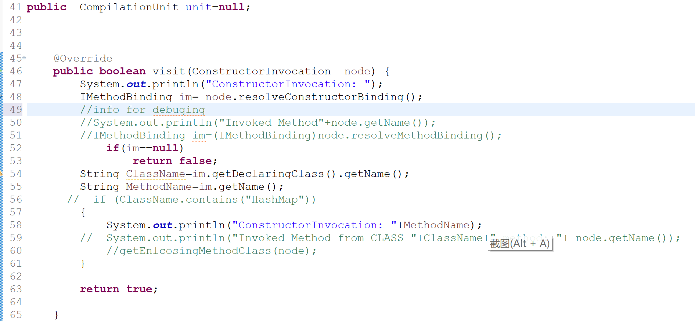
语句覆盖
02
语句覆盖
选取足够多的测试数据，使被测试程序中每个语句至少执行一次。
可执行的语句，不包括注释、标记等。

Slide 18
语句覆盖
02
float Compute(float A,float B,float X)
{
if (A>1)&&(B==0) X=X/A;
if (A==2)||(X>1) X=X+1;
return X;
}

Slide 19
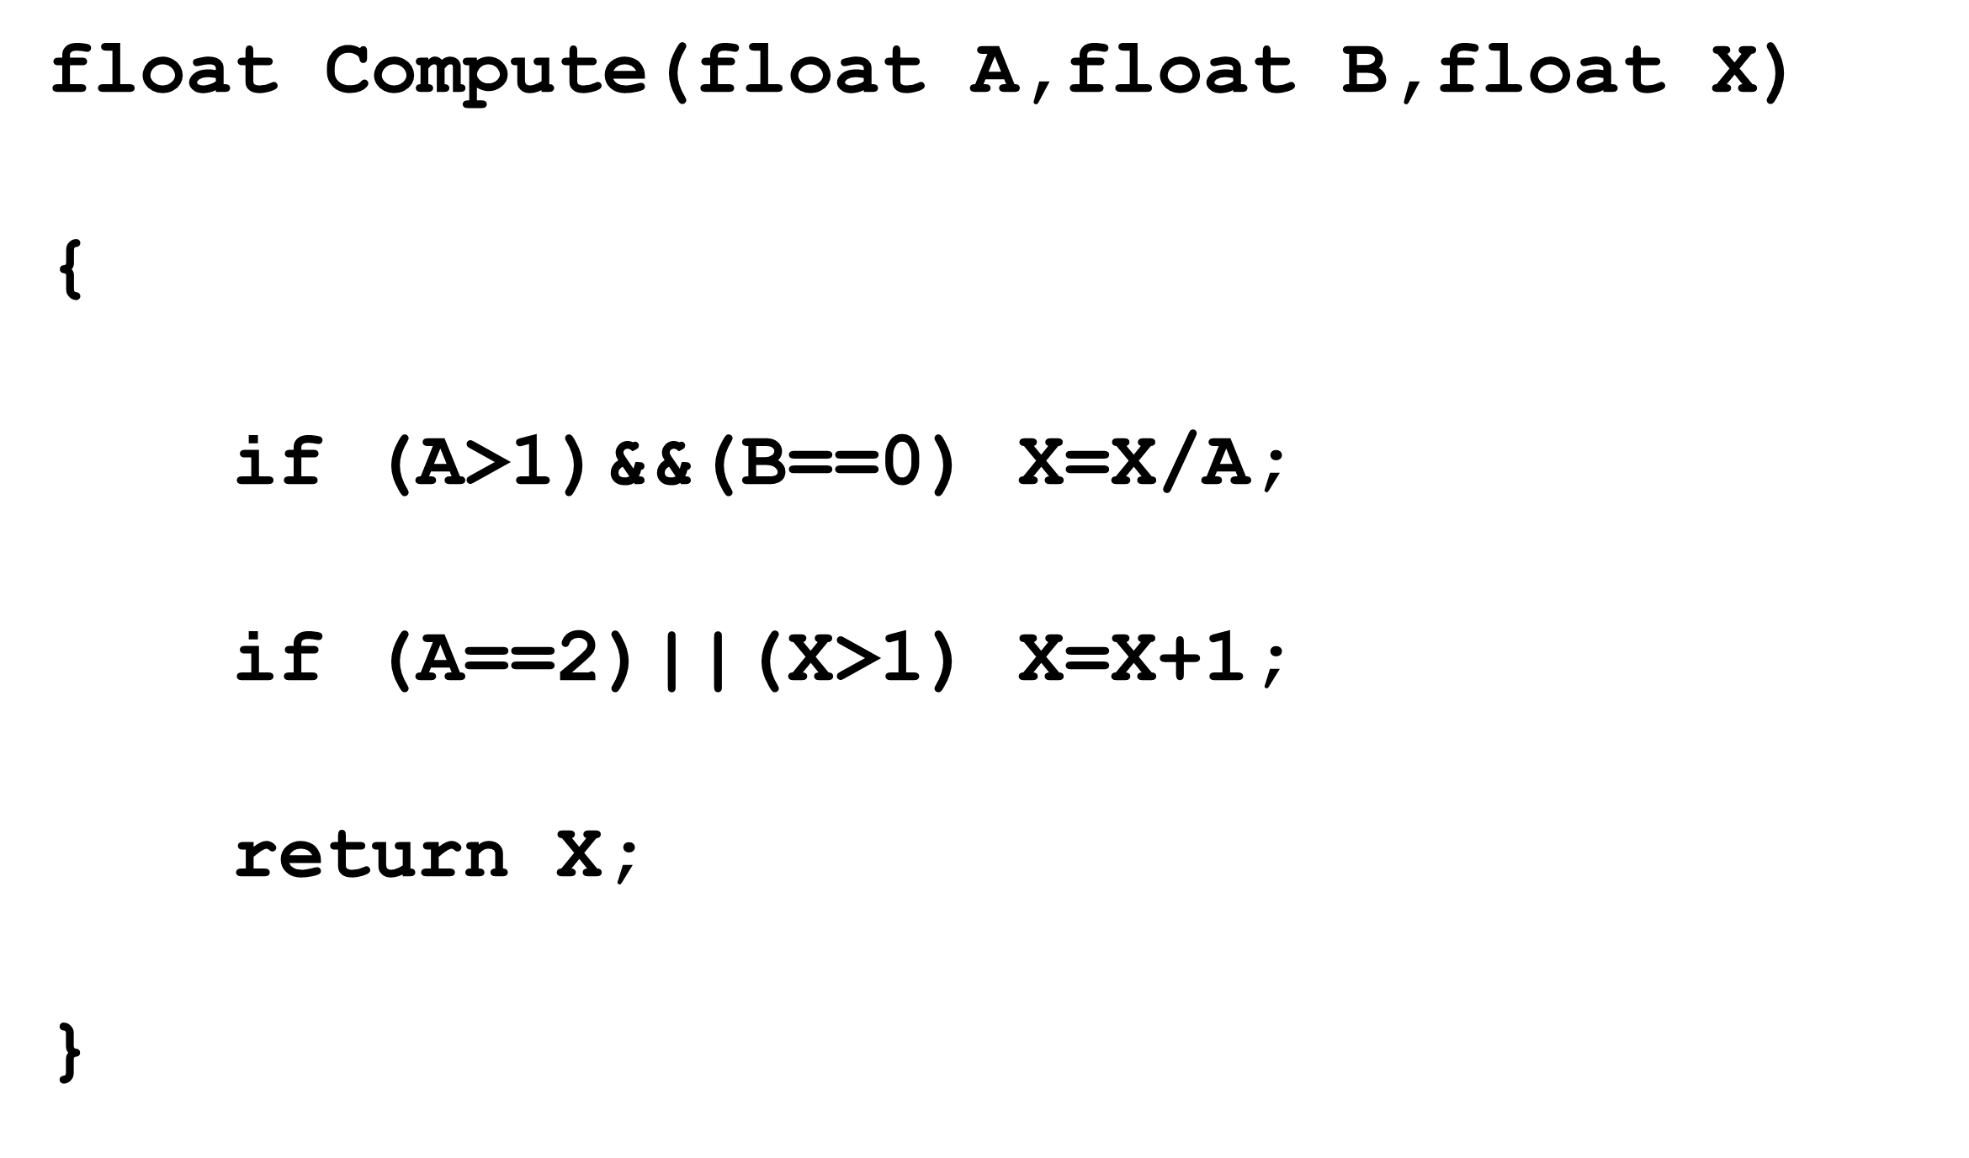
语句覆盖
02
语句覆盖
选取足够多的测试数据，使被测试程序中每个语句至少执行一次。

Slide 20
语句覆盖
02
s
入口
c
a
(A>1)&&(B==0）
X = X / A
b
e
(A==2)||(X>1）
X = X + 1
d
返回

Slide 21
语句覆盖
02
s
入口
c
a
(A>1)&&(B==0）
X = X / A
b
e
(A==2)||(X>1）
X = X + 1
d
返回

Slide 22
语句覆盖
02
语句覆盖
选取足够多的测试数据，使被测试程序中每个语句至少执行一次。
使用尽可能少的测试用例！

Slide 23
语句覆盖
02
s
入口
c
a
(A>1)&&(B==0）
X = X / A
b
e
(A==2)||(X>1）
X = X + 1
d
返回

Slide 24
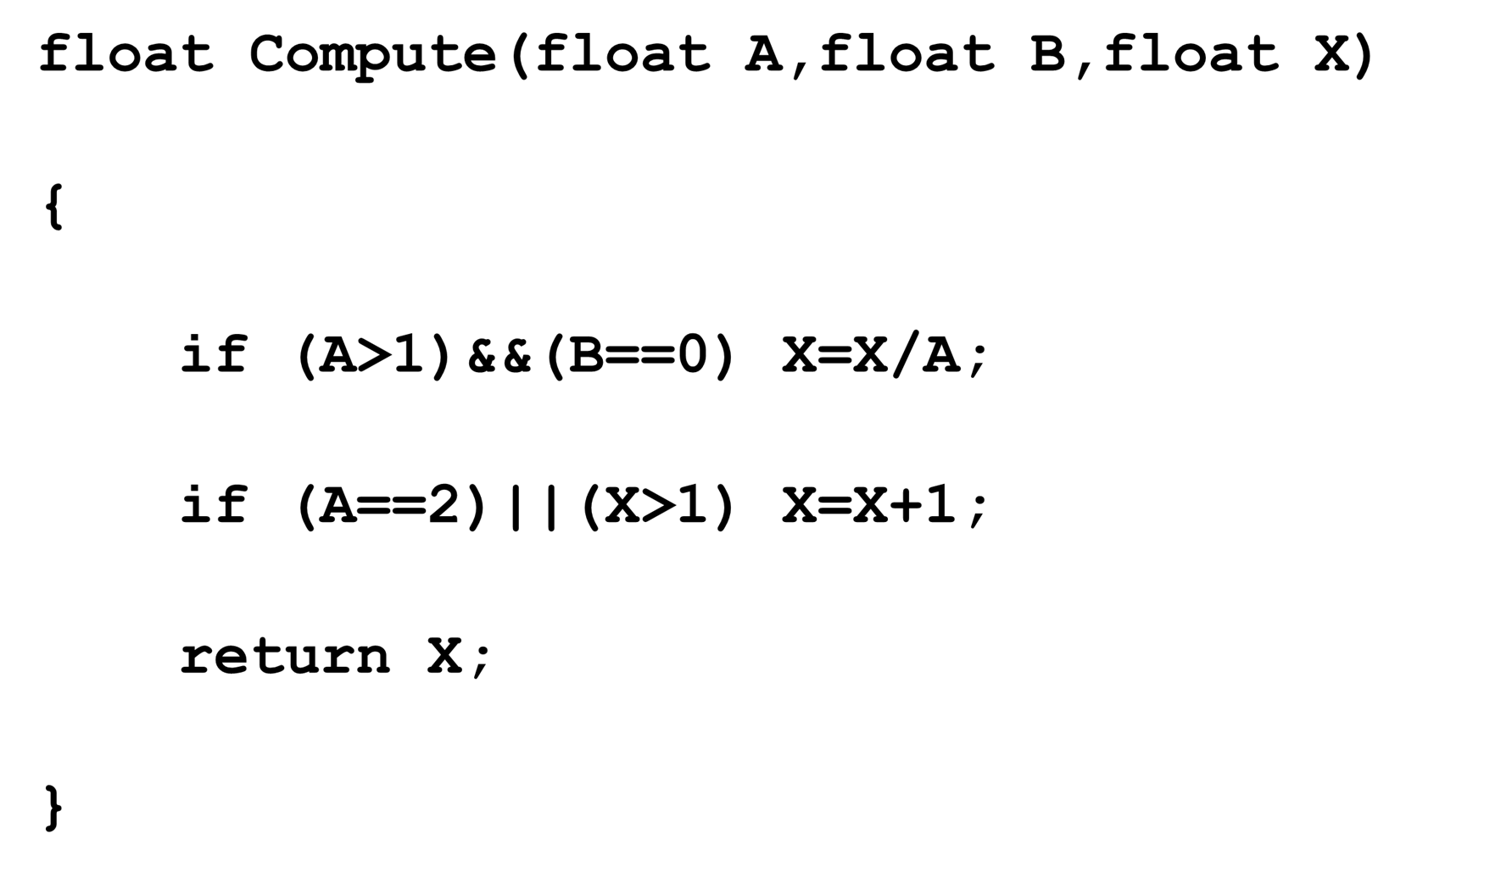
语句覆盖
02
测试用例
s
入口
c
ID | A | B | X
1 | 2 | 0 | 4
a
(A>1)&&(B==0）
X = X / A
b
e
(A==2)||(X>1）
X = X + 1
d
返回

Slide 25
语句覆盖
02
测试用例
s
入口
c
ID | A | B | X
1 | 2 | 0 | 4
a
(A>1)&&(B==0）
X = X / A
测试用例执行路径
sacbed
b
e
(A==2)||(X>1）
X = X + 1
d
返回

Slide 26
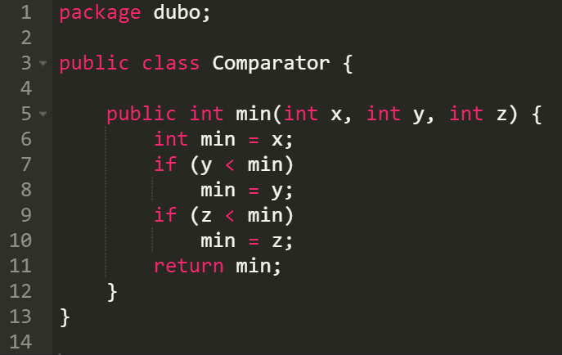
语句覆盖
02
语句覆盖
选取足够多的测试数据，使被测试程序中每个语句至少执行一次。
使用尽可能少的测试用例！

Slide 27
语句覆盖
02
s
入口
m
min=x
c
a
y<min
min=y
b
e
z<min
min=z
d
返回

Slide 28
语句覆盖
02
s
入口
测试用例
min=x
m
c
a
ID | x | y | z
1 | 9 | 8 | 7
y<min
min=y
测试用例执行路径
smacbed
b
e
z<min
min=z
d
返回

Slide 29
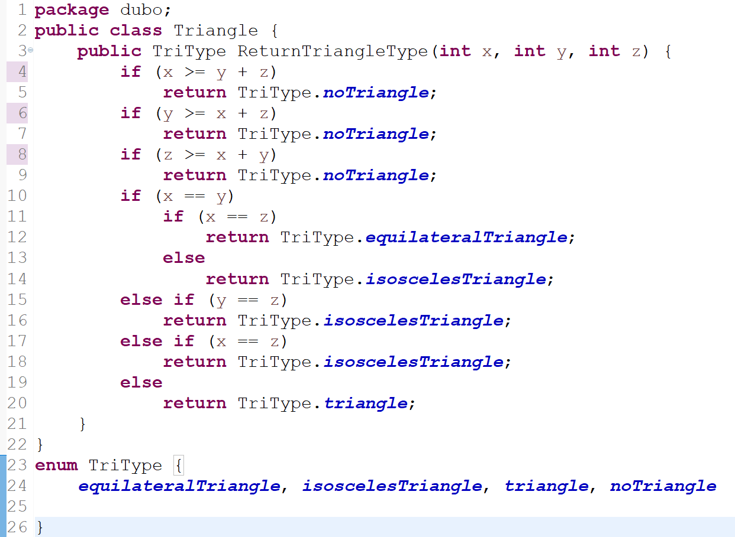
语句覆盖
02

Slide 30
语句覆盖
02
s
s
入口
a
c1
a
(x < y+z)
TriType.noTriangle
(x >= y+z)
b
c2
b
(y >= x+z)
TriType.noTriangle
d
c3
d
(z >= x+y)
TriType.noTriangle
e
h
e
f
(x == y)
(x == z)
TriType.equlateralTriangle
TriType.isoscelesTriangle
g1
i
(y == z)
TriType.isoscelesTriangle
g2
j
g3
TriType.isoscelesTriangle
(x == z)
k
k
TriType.triangle
返回

Slide 31
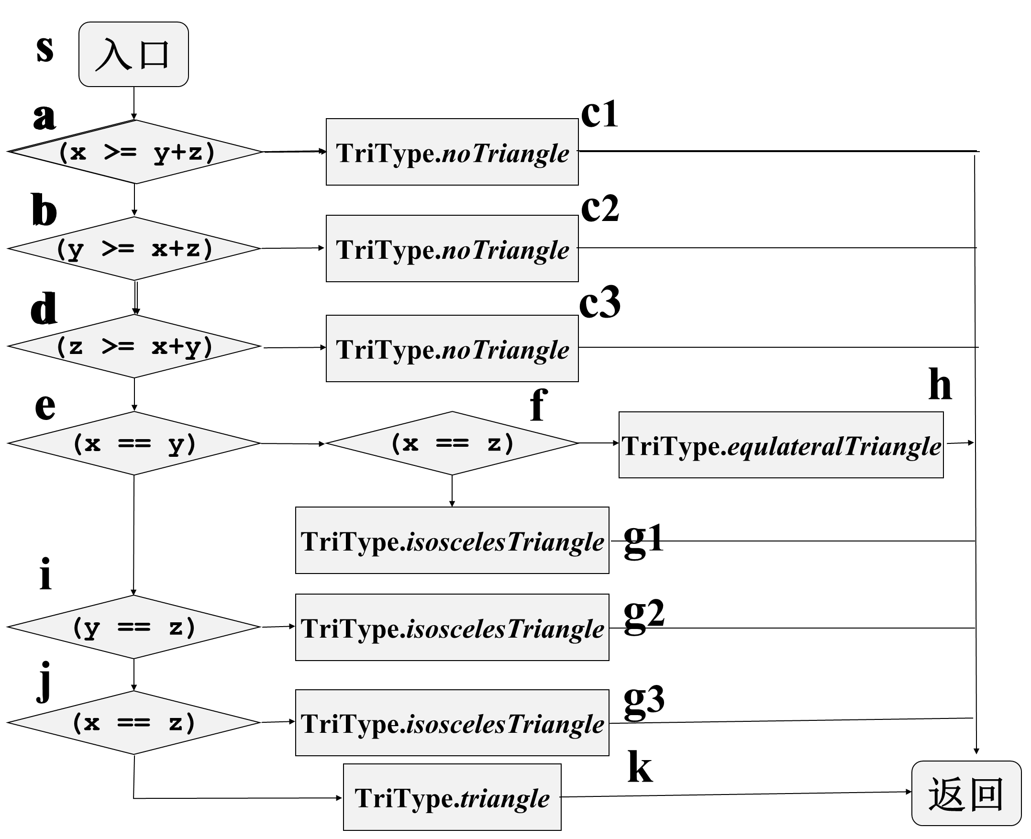
语句覆盖
02
测试用例
ID | x | y | z
1 | 9 | 1 | 1
2 | 1 | 9 | 1
3 | 1 | 1 | 9
4 | 1 | 1 | 1
5 | 2 | 2 | 3
6 | 3 | 2 | 2
7 | 2 | 3 | 2
8 | 2 | 3 | 4

Slide 32
01
白盒测试
02
语句覆盖
03
判定覆盖
目录
04
条件覆盖
CONTENTS
05
条件/判定覆盖
06
条件组合覆盖
07
路径覆盖
08
小结

Slide 33
分支/判定覆盖
03
分支/判定覆盖
选取足够多的测试数据，使被测试程序中不仅每个语句至少执行一次，而且每个判定的每种可能的结果都至少执行一次。

Slide 34
分支/判定覆盖
03
float Compute(float A,float B,float X)
{
if (A>1)&&(B==0) X=X/A;
if (A==2)||(X>1) X=X+1;
return X;
}

Slide 35
分支/判定覆盖
03
s
入口
c
a
(A>1)&&(B==0）
X = X / A
b
e
(A==2)||(X>1）
X = X + 1
d
返回

Slide 36
分支/判定覆盖
03
s
入口
c
a
(A>1)&&(B==0）
X = X / A
b
e
(A==2)||(X>1）
X = X + 1
d
返回

Slide 37
分支/判定覆盖
03
测试用例
s
入口
c
ID | A | B | X
1 | 2 | 0 | 4
2 | 0 | 1 | 1
a
(A>1)&&(B==0）
X = X / A
b
e
(A==2)||(X>1）
X = X + 1
d
返回

Slide 38
分支/判定覆盖
03
测试用例
s
入口
c
ID | A | B | X
1 | 2 | 0 | 4
2 | 0 | 1 | 1
a
(A>1)&&(B==0）
X = X / A
测试用例执行路径
sacbed
sabd
b
e
(A==2)||(X>1）
X = X + 1
d
返回

Slide 39
分支/判定覆盖
03

Slide 40
分支/判定覆盖
03
s
入口
m
min=x
c
a
y<min
min=y
b
e
z<min
min=z
d
返回

Slide 41
分支/判定覆盖
03
s
入口
测试用例
min=x
m
c
a
ID | x | y | z
1 | 9 | 8 | 7
2 | 7 | 8 | 9
y<min
min=y
测试用例执行路径
smacbed
smabd
b
e
z<min
min=z
d
返回

Slide 42
分支/判定覆盖
03

Slide 43
分支/判定覆盖
03
测试用例
ID | x | y | z
1 | 9 | 1 | 1
2 | 1 | 9 | 1
3 | 1 | 1 | 9
4 | 1 | 1 | 1
5 | 2 | 2 | 3
6 | 3 | 2 | 2
7 | 2 | 3 | 2
8 | 2 | 3 | 4

